Slide 1
CONSULTAS
Pablo Fernández, Belén García, María Rejano

Slide 2
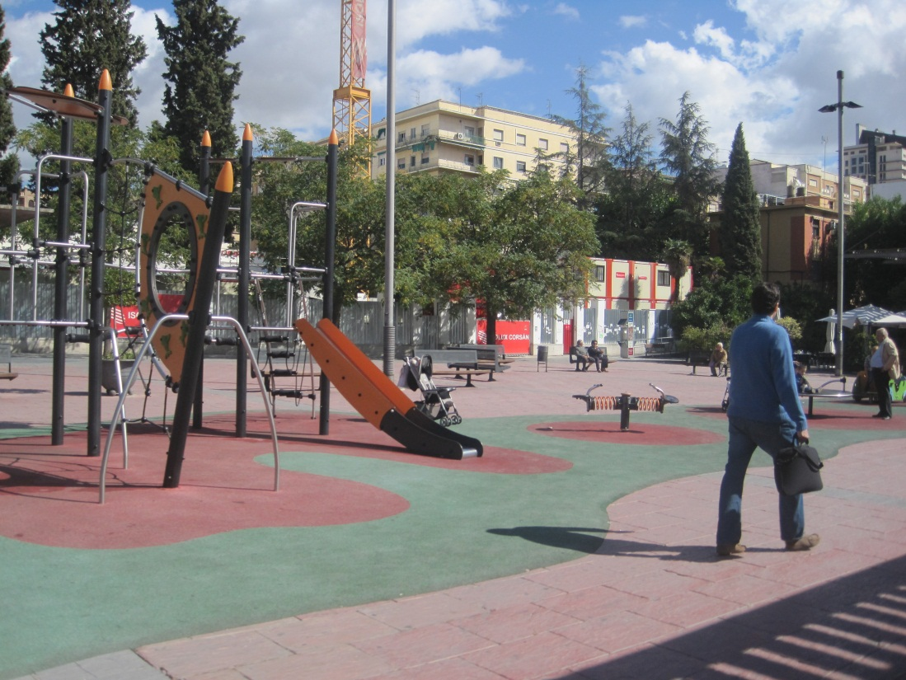
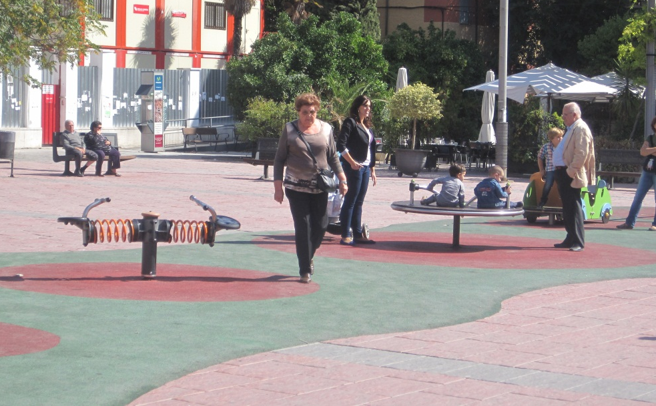
¿Qué perfil de habitante es el que más usa el espacio público de la plaza?
Elena Parra Túnez
NIÑOS_plazas espaciosas para jugar (columpios, kioskos…)
Plaza de La Caleta (Granada)
Fotografías tomada por María Rejano

Slide 3
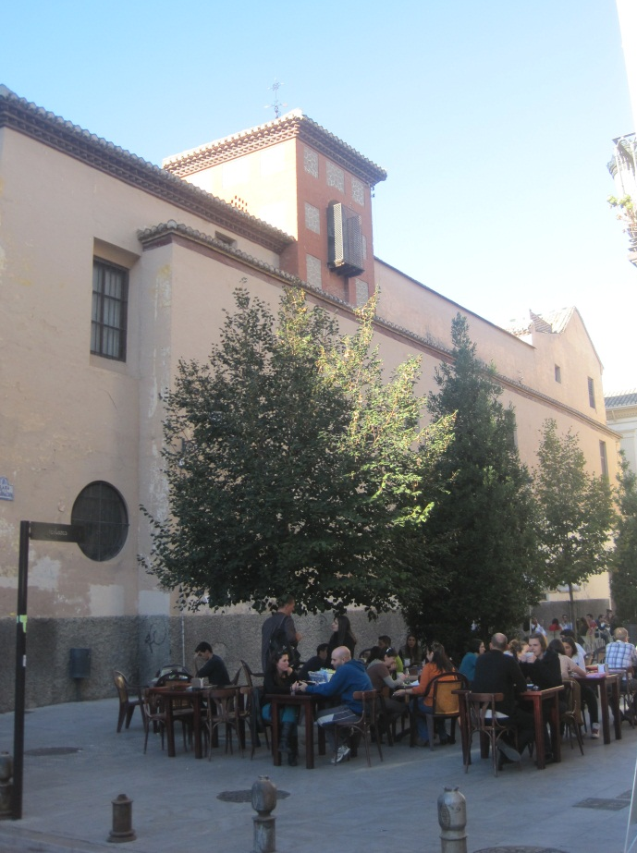
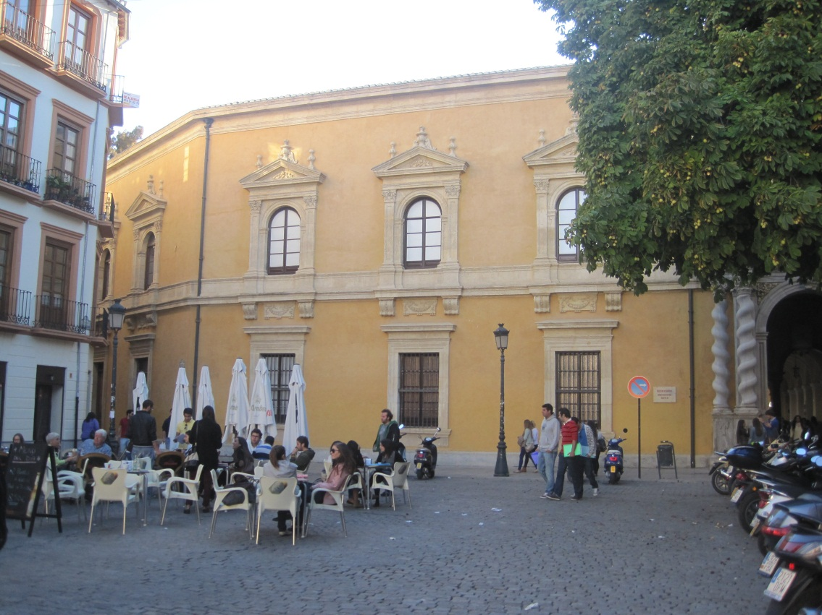
¿Qué perfil de habitante es el que más usa el espacio público de la plaza?
Elena Parra Túnez
JÓVENES_plazas céntricas como puntos de encuentro, para pasar el tiempo, tomar algo.
Plaza de la Universidad (Granada)
Plaza de la Encarnación
(Granada)
Fotografías tomadas por María Rejano

Slide 4
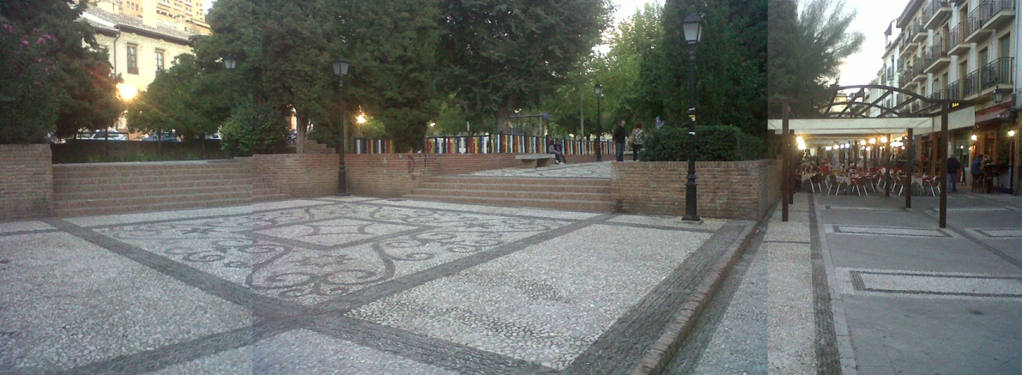
¿Qué perfil de habitante es el que más usa el espacio público de la plaza?
Elena Parra Túnez
ADULTOS_plazas vinculadas a bares y con espacio para los niños.
Campo del Príncipe (Granada)
Fotografía tomada por Pablo Fernández

Slide 5
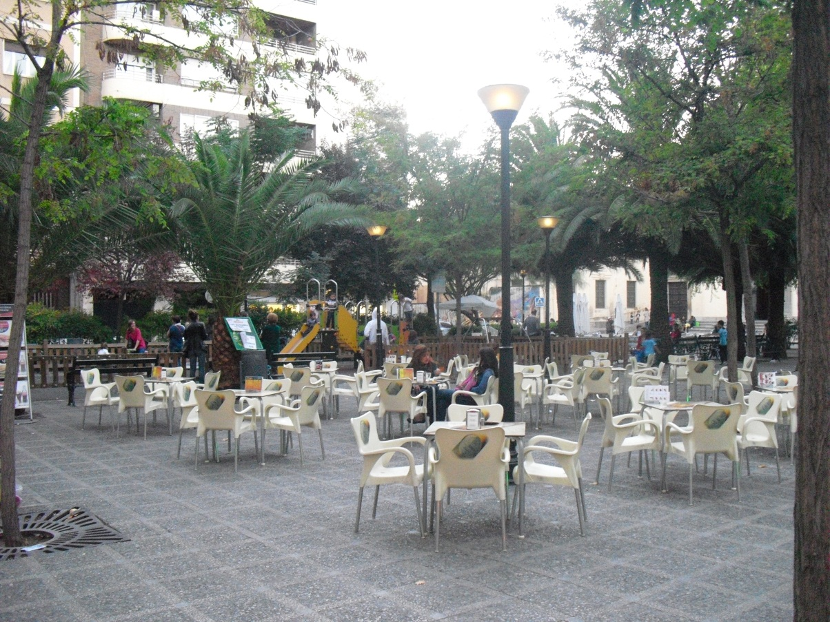
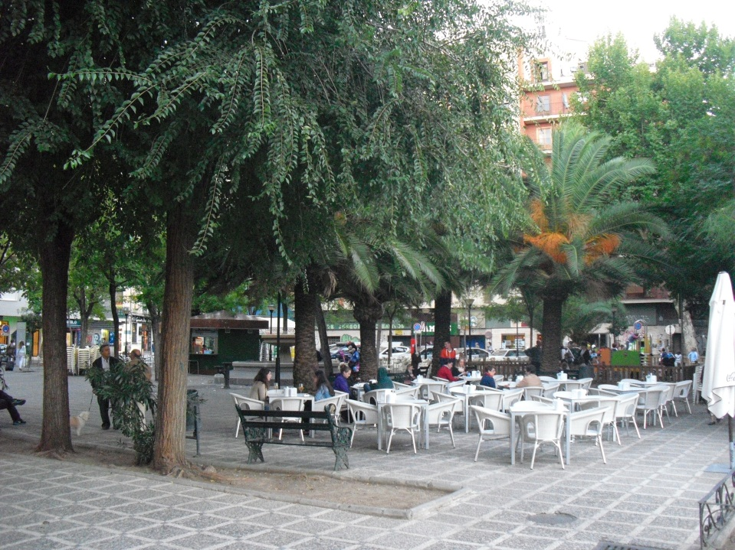
¿Qué perfil de habitante es el que más usa el espacio público de la plaza?
Elena Parra Túnez
ANCIANOS_plazas con lugares de descanso, vinculados a iglesias, con zonas de recreo y lugares para que jueguen los niños
Plaza de Gracia (Granada)
Fotografías tomadas por Belén García

Slide 6
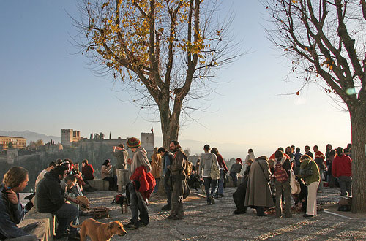
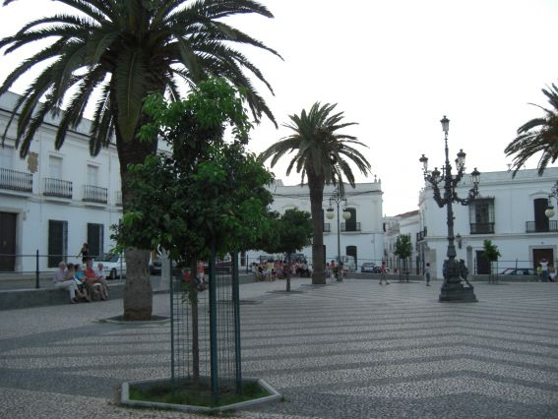
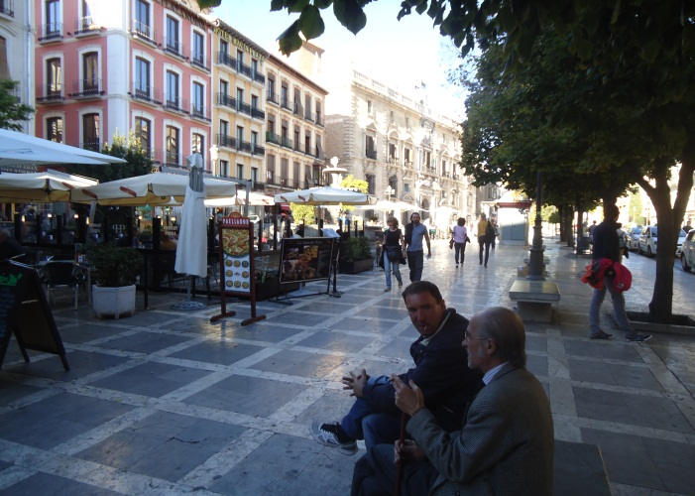
¿Qué perfil de habitante es el que más usa el espacio público de la plaza?
Elena Parra Túnez
VARIABLES_turistas, estilo de vida, pueblo…
Mirador de San Nicolás
Plaza nueva
Plaza de Los Santos de Maimona (Badajoz)
Fotografías tomada por Pablo Fernández

Slide 7
¿Cómo afecta introducir un edificio moderno en el casco antiguo de la ciudad?
Cristina Sánchez Hidalgo
PERSONA_genera debate.
ESPACIO_impacto visual, suele respetar las vías existentes.
DIÁLOGO con la HISTORIA_vistas hacia edificios antiguos, utilización de materiales tradicionales.
A LARGO PLAZO_si fomenta la mejora de la ciudad, acabará siendo aceptado.

Slide 8
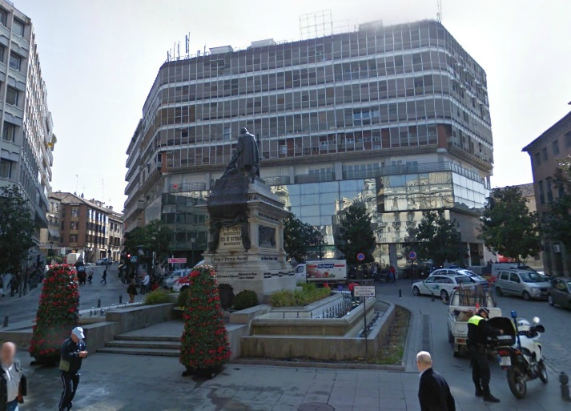
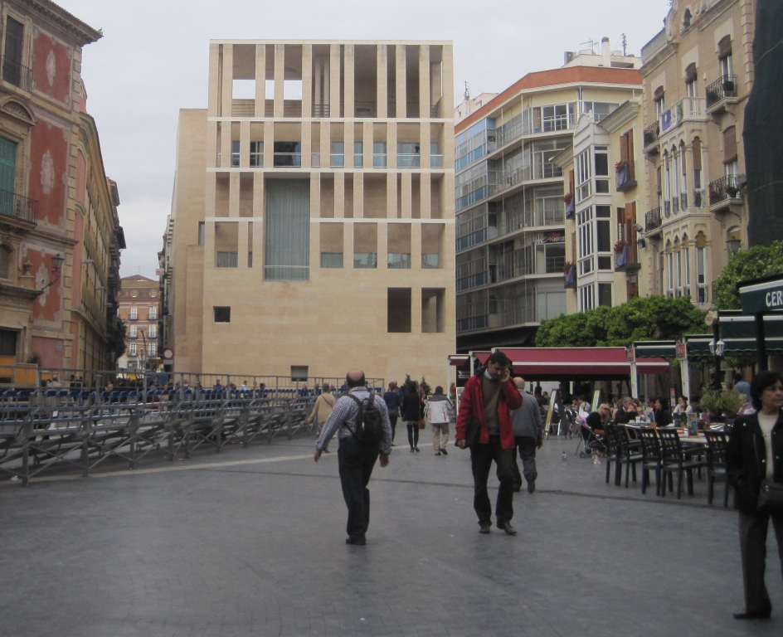
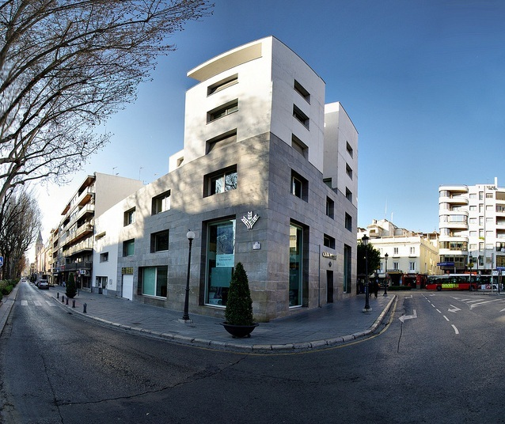
¿Cómo afecta introducir un edificio moderno en el casco antiguo de la ciudad?
Cristina Sánchez Hidalgo
Reyes Católicos (Granada)
Fotografía tomada por María Rejano
Edificio Zaida
(Granada)
Edificio del ayuntamiento de Murcia
Fotografía del blog de José Luis Rodríguez
Fotografía tomada por María Rejano

Slide 9
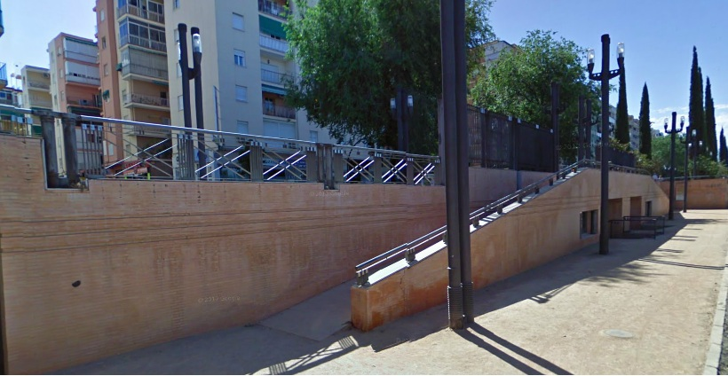
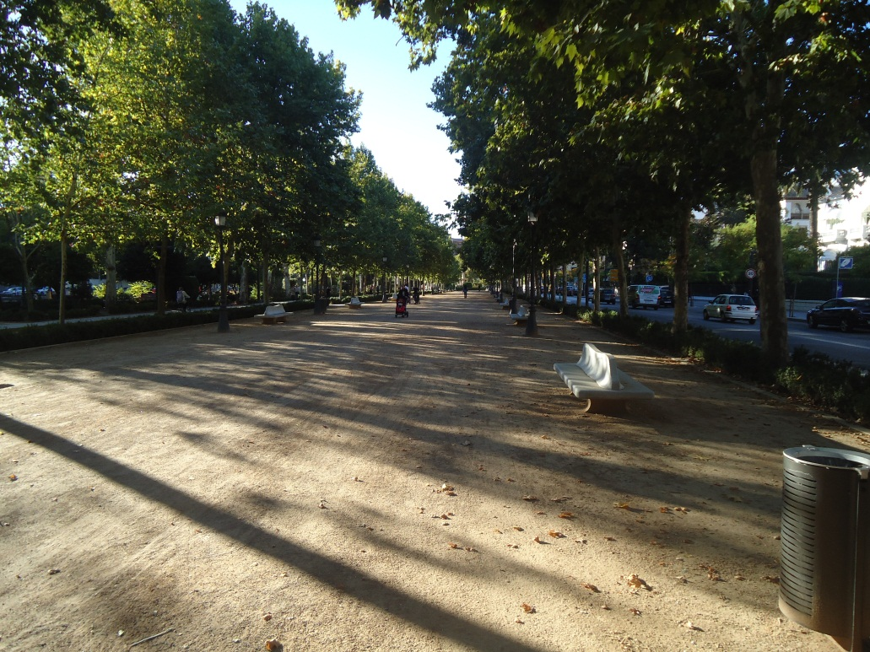
¿Cómo se diferencia si un parque/plaza ha sido pensado para estar en él o de paso?
Cristina Sánchez Hidalgo
ENTRADAS Y LÍMITES
Para estar en él De paso
Parque Federico García Lorca(Granada)
Fotografía tomada por María Rejano
Paseo del Salón (Granada)
Fotografía tomada por Pablo Fernández

Slide 10
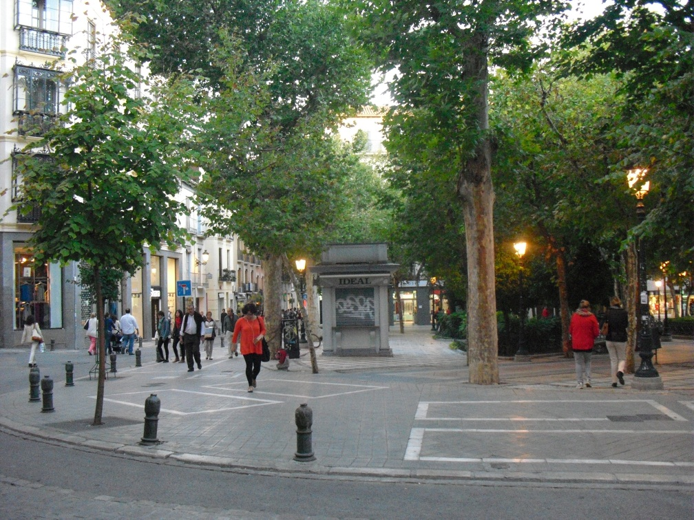
¿Cómo se diferencia si un parque/plaza ha sido pensado para estar en él o de paso?
Cristina Sánchez Hidalgo
UBICACIÓN
Para estar en él De paso
Mirador de San Nicolás (Granada)
Fotografía tomada por Pablo Fernández
Plaza de la Trinidad (Granada)
Fotografía tomada por Belén García

Slide 11
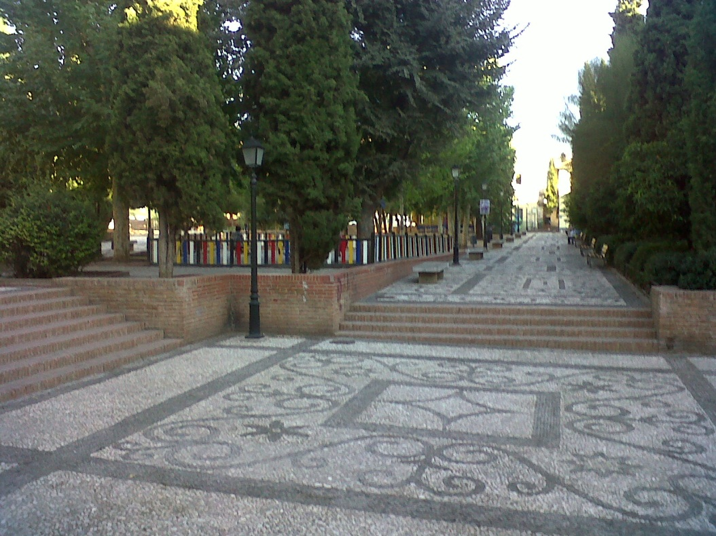
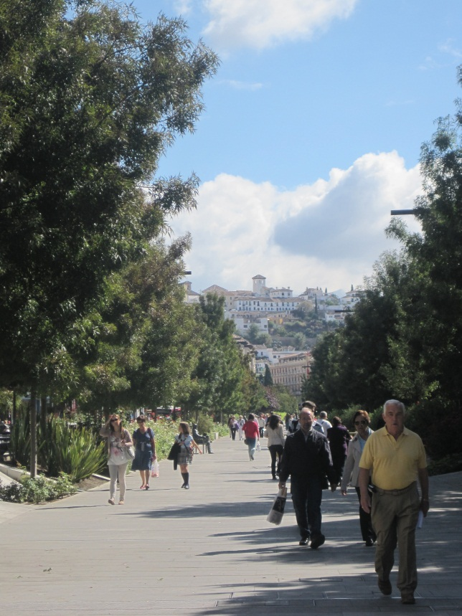
¿Cómo se diferencia si un parque/plaza ha sido pensado para estar en él o de paso?
Cristina Sánchez Hidalgo
FORMA
Para estar en él De paso
Avda. Constitución
(Granada)
Fotografía tomada por María Rejano
Campo del Príncipe (Granada)
Fotografía tomada por Pablo Fernández

Slide 12
¿¿SUGERENCIAS??

